Slide 1









UBND QUẬN DƯƠNG KINH
TRƯỜNG TIỂU HỌC ANH DŨNG
TIẾNG VIỆT
Bài 2: ĐI HỌC

Slide 2
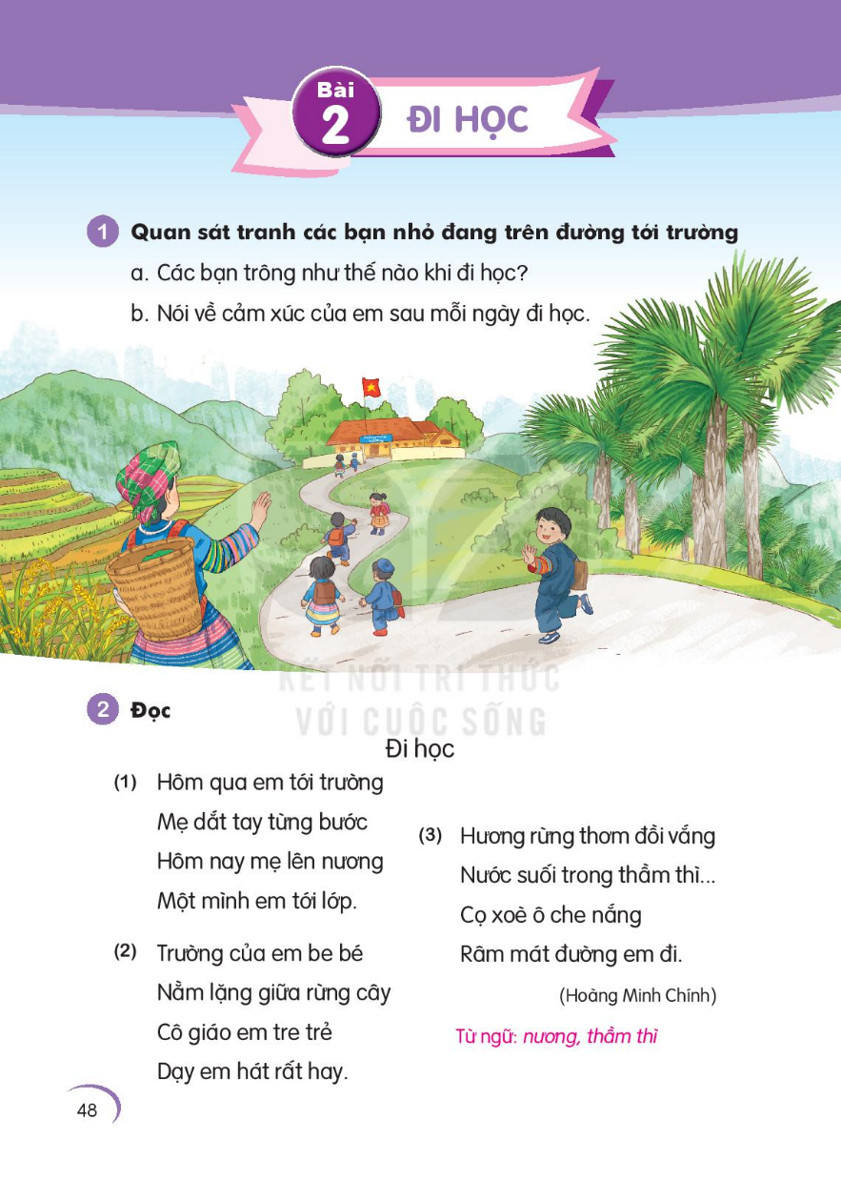

Slide 4
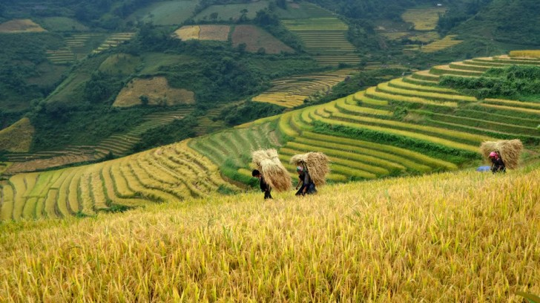
Nương là đất trồng trọt ở vùng đồi núi

Slide 5
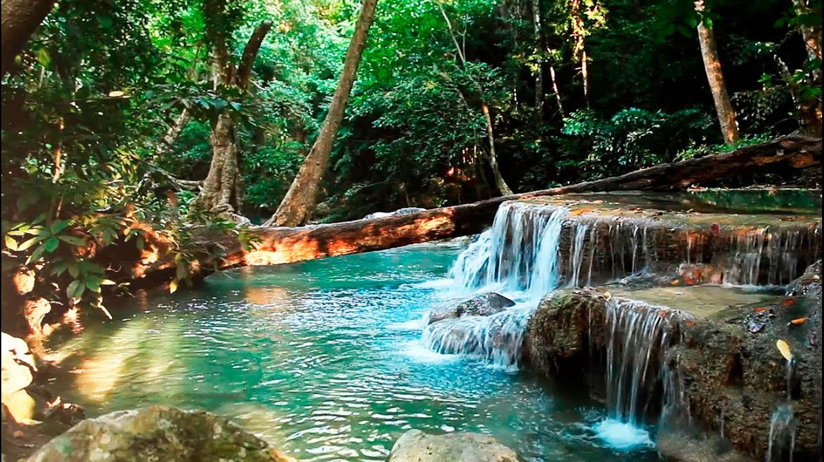

Thầm thì: ở đây nói tiếng suối chảy nhẹ nhàng, khe khẽ như tiếng người nói thầm với nhau

Slide 8
a. Vì sao hôm nay bạn nhỏ đi học một mình?
c. Cảnh trên đường đến trường có gì?
Em thấy cảnh vật ở ngôi trường ở trong bài và ngôi trường chúng ta có giống nhau không?
b. Trường của bạn nhỏ có đặc điểm gì?

Slide 9
Đi học
Hôm qua em...............
tới trường
Mẹ............ từng bước
dắt tay
Hôm nay mẹ.................
lên nương
Một mình em
........................tới lớp.
be bé
Trường của em .......
Nằm lặng giữa
........................... rừng cây
Cô giáo em .....
tre trẻ
Dạy em
.............. hát rất hay.

Slide 10
